Slide 1
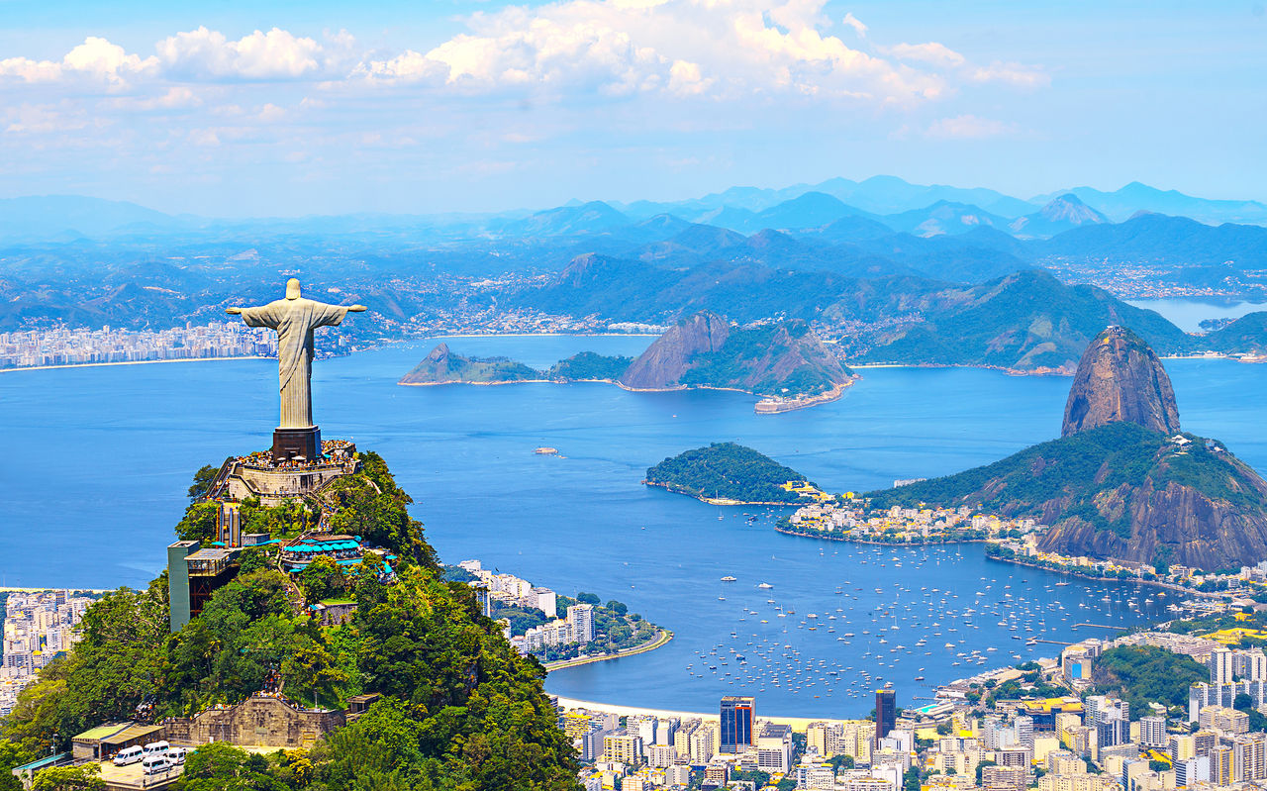

RIO JANEIRO - PARATY
Duración
8 Días / 7 Noches.

Slide 2
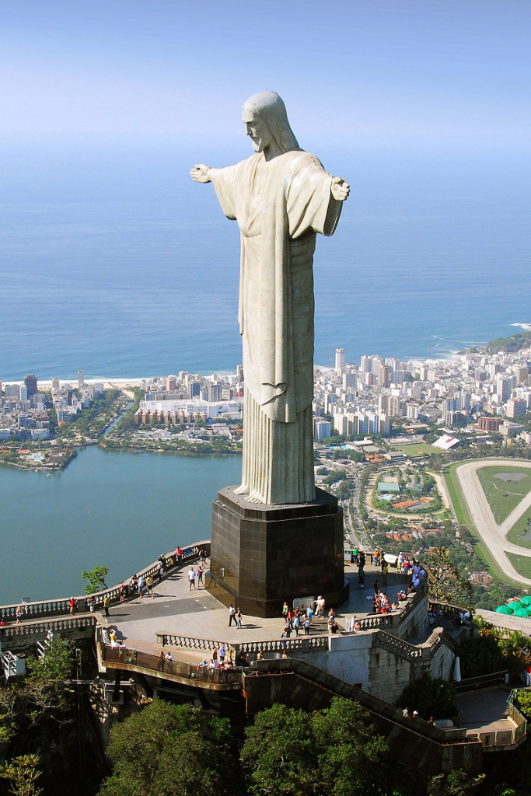
RIO DE JANEIRO PARATY
El Precio Incluye
Traslados aeropuerto – hotel – aeropuerto en servicio regular.
Traslados entre ciudades
4 Noches de alojamiento en Rio de Janeiro
3 Noches de alojamiento en Paraty
Desayunos Diarios a partir del día 2
Tour Full Day Pan de Azúcar y Cristo Corcovado de Vans con almuerzo
Paseo de Escuna Con almuerzo sin Bebidas en Regular
TARJETA DE ASISTENCIA CON SUPLEMENTO PARA MAYORES DE 75 AÑOS
Fee Bancario
*Tarifas sujetas a Cambio sin previo aviso hasta el momento de reserva*

Slide 3
RIO DE JANEIRO PARATY
El Precio No Incluye
Almuerzos y cenas
Tiquetes Aéreos Internacionales en la ruta BOG/GIG/JPY/BOG
Impuestos del Tiquete “Q” “Iva” “Fee”
Gastos no especificados en el programa como llamadas telefónicas, servicio de lavandería, etc.
Servicios no especificados
*Tarifas sujetas a Cambio sin previo aviso hasta el momento de reserva*

Slide 4
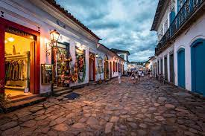
TARIFAS 2025
PRECIOS POR PERSONA EN DOLARES
CIUDAD | HOTELES | VIGENCIA | SGL | DBL | TPL
 | Categoría 5*
RIO DE JANEIRO PARATY | MIRAMAR BY WINDSOR POUSADA LITERÁRIA | 1 JUN 2025 / 15 DIC 2025 | 2548 | 1525 | 1440
 | Categoría 4*
RIO DE JANEIRO PARATY | WINDSOR EXCELSIOR POUSADA SANDI | 1 JUN 2025 / 15 DIC 2025 | 1308 | 1033 | 902
 | Categoría 3*
RIO DE JANEIRO PARATY | AMERICAS COPACABANA POUSADA VILLAS DE PARATY | 1 JUN 2025 / 15 DIC 2025 | 1223 | 803 | 751
Notas :
fechas o períodos especiales (Semana Santa, Feriados, Congresos, Vacaciones de
Invierno, Navidad, Año Nuevo, Carnaval, eventos deportivos etc.).
*Tarifas sujetas a Cambio sin previo aviso hasta el momento de reserva*
*Tarifas NO aplican para festividades y eventos *

Slide 5
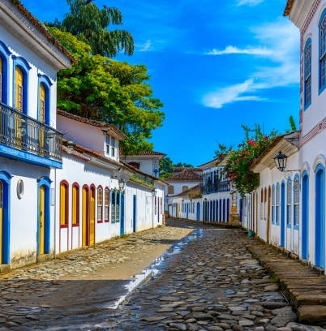
RIO DE JANEIRO Y PARATY
ITINERARIO
Día 1. RIO DE JANEIRO
Llegada y traslado al hotel. Tiempo libre.
Día 02, RIO DE JANEIRO
Desayuno. Full day visitando Cristo Redentor en Van, Pan de Azúcar, City Tour Panorámico Visita al Estadio Maracaná, uno de los estadios de fútbol más famosos del mundo. (Parada para fotos de la estatua de Bellini en la parte exterior del estadio). Catedral Metropolitana, un edificio de estilo modernista en forma de pirámide. Sambódromo, un estadio que alberga el famoso desfile de Carnaval de la ciudad. Escaleras de Selarón, una escalera colorida hecha de azulejos de todo el mundo. Incluye almuerzo sin bebidas.

Slide 6
RIO JANEIRO Y PARATY
ITINERARIO
Día 03, RIO DE JANEIRO
Desayuno. Dia Libre para Excursiones Opcionales
Día 04, RIO DE JANEIRO
Desayuno. Dia Libre para Excursiones Opcionales
Día 05, RIO DE JANEIRO - PARATY
Desayuno. A continuación y dependiendo las condiciones del clima Paseo en Jardinera o Paseo de Barco. Ambos recorridos son de Medio día, si el clima lo permite pueden elegir el de su agrado. regreso al hotel.
Día 06, PARATY
Desayuno. Paseo de Escuna por la Bahía de Paraty con paradas para
baño y snorkell . Incluye almuerzo sin Bebidas

Slide 7
RIO JANEIRO Y PARATY
ITINERARIO
Día 07, PARATY
Desayuno. Día Libre para recorrer esta bella ciudad histórica a pie o realizar
excursiones de aventura como Rafting o cabalgatas.
Día 08, PARATY – BOGOTA
Desayuno. En Horario a Combinar Traslados por carretera al Aeropuerto de Rio.
FIN DE NUESTROS SERVICIOS.

Slide 8
RIO JANEIRO - PARATY
Duración
8 Días / 7 Noches.

